Slide 1
DIAPORAMA 2 :
Droits et responsabilités

Slide 2
Discussion
Quels sont mes droits en tant que Canadien.ne?
Quelles responsabilités accompagnent mes droits?

Slide 3
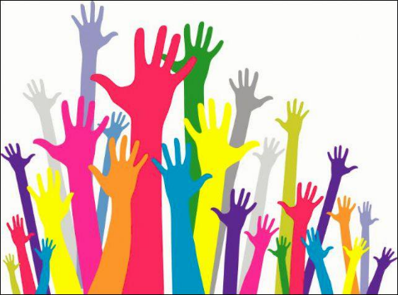
Droits
Un droit est quelque chose que nous sommes moralement ou légalement autorisé.e.s à faire ou à avoir.
Dans une démocratie, les droits et libertés des citoyen.ne.s sont protégés, ce qui signifie qu'ils sont consignés dans un document juridique. Si vos droits sont violés, vous pouvez vous plaindre.

Slide 4
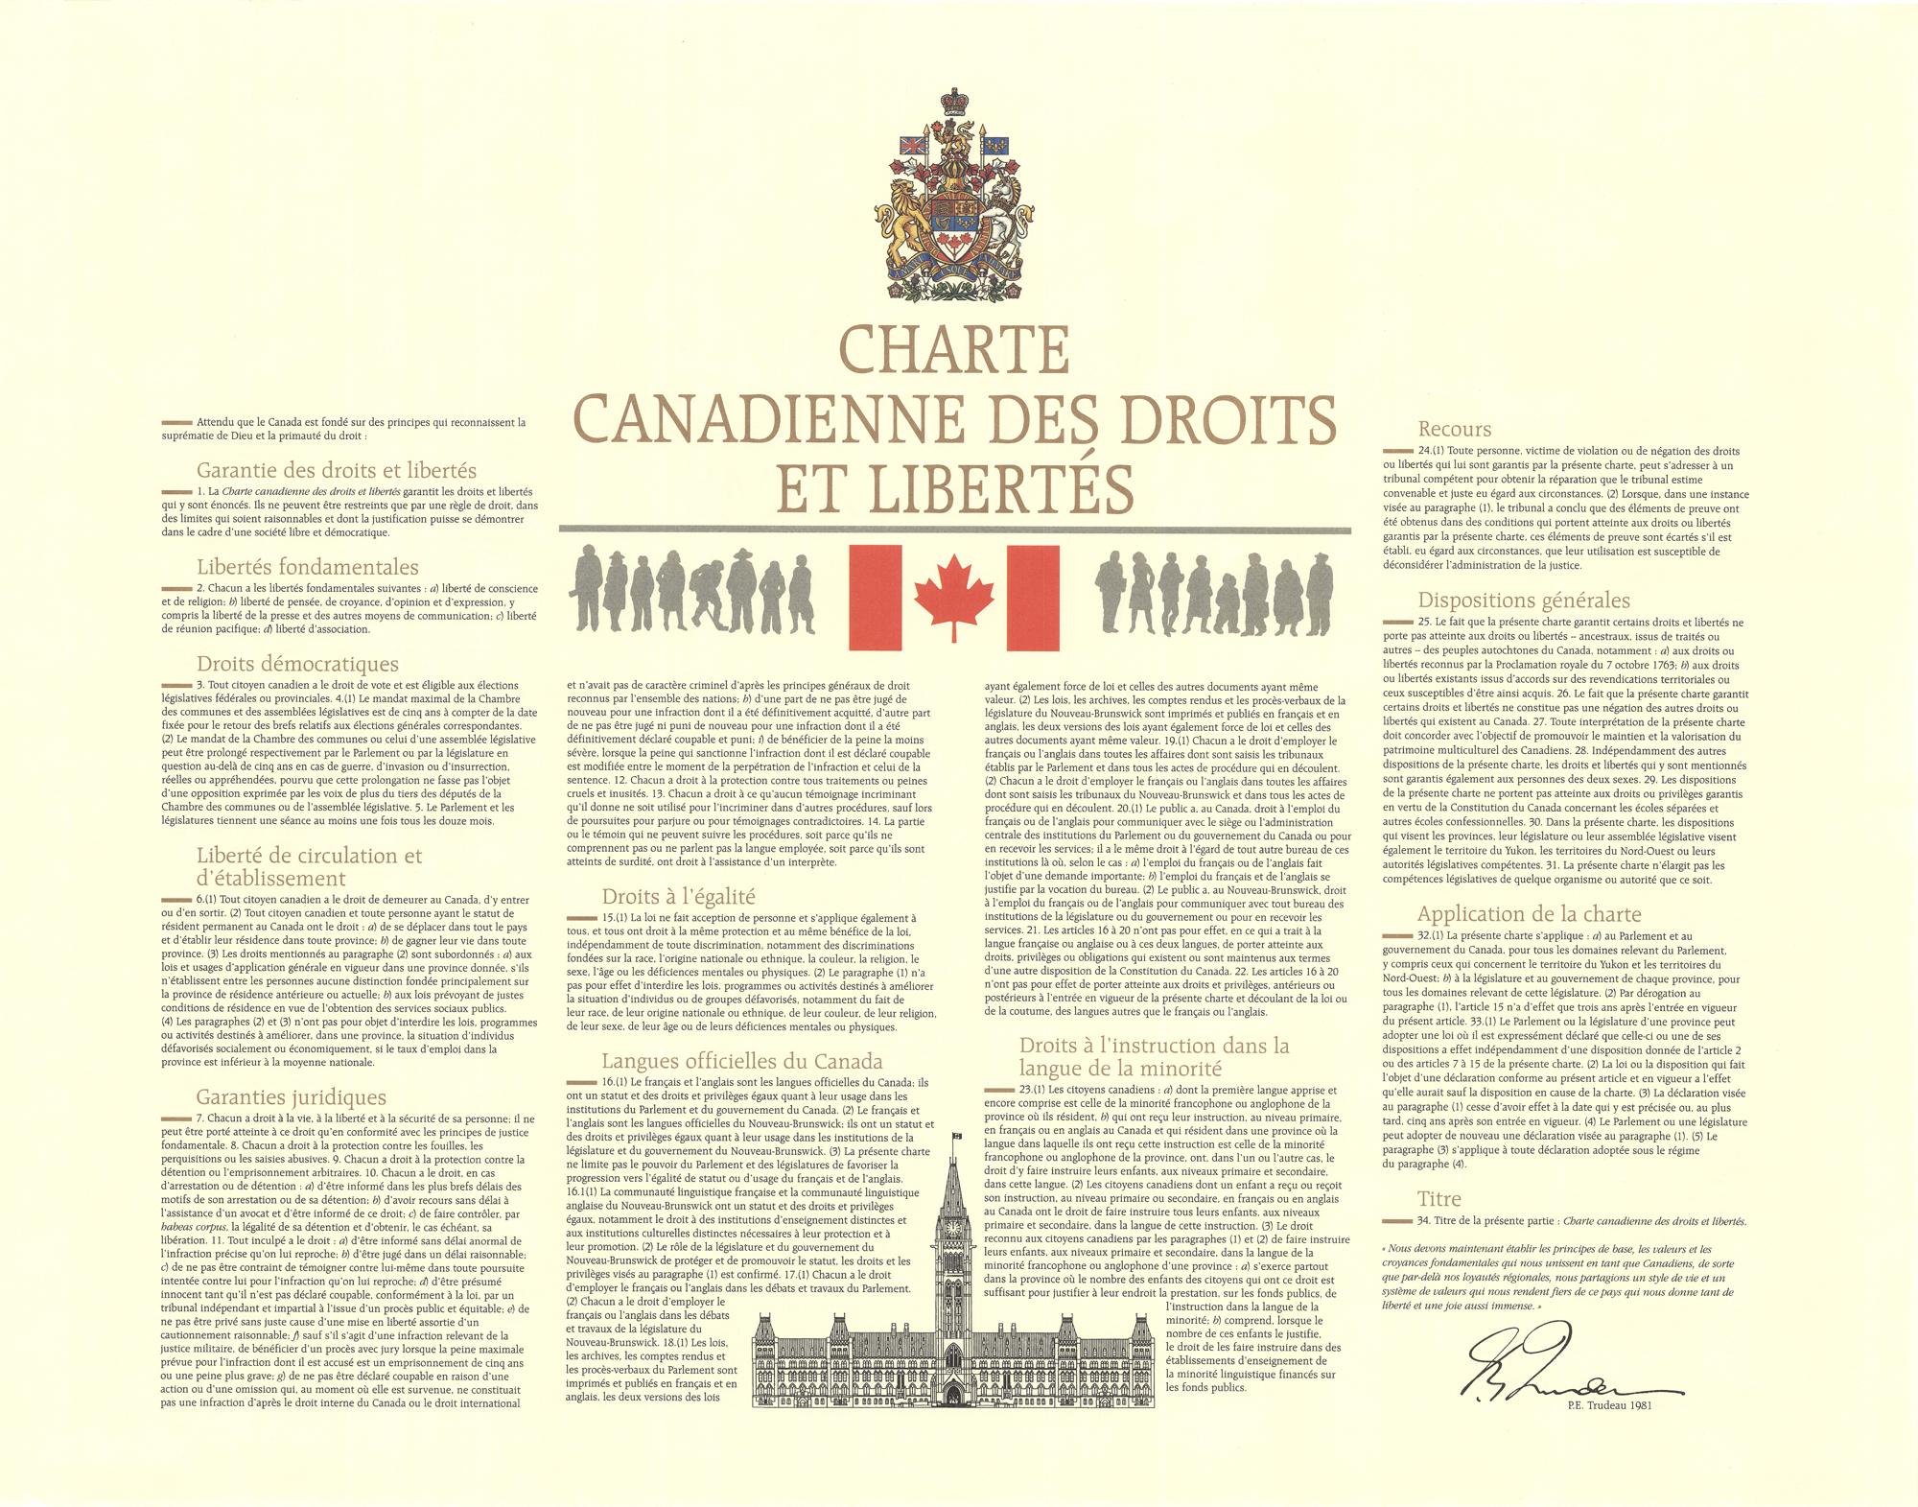
La Charte canadienne des Droits et Libertés
La Charte comprend sept catégories qui définissent nos droits en tant que Canadien.ne.s:
Libertés fondamentales
Droits démocratiques
Droits de mobilité
Droits légaux
Droits à l'égalité
Langues officielles du Canada
Droits à l'éducation dans la langue
de la minorité

Slide 5
Libertés fondamentales
Vous avez le droit de prier et de pratiquer votre religion à votre façon
Vous avez la liberté de vous faire vos propres opinions.
Vous avez la liberté d'exprimer vos opinions (dans certaines limites).
Les médias sont libres de rapporter tout ce qui se passe au Canada.
Vous pouvez organiser des manifestations pour exprimer votre mécontentement.
Vous pouvez choisir vos propres ami.e.s.

Slide 6
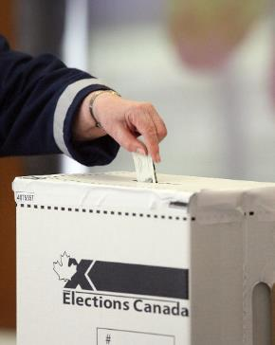
Droits démocratiques
Si vous êtes un.e citoyen.ne canadien.ne et que vous avez 18 ans, vous pouvez…
voter aux élections
Vous présenter pour devenir représentant.e élu.e
Autres règles:
Les gouvernements ont l’obligation d’organiser des élections au moins tous les 5 ans.
Les élu.e.s doivent se réunir au moins une fois par an.

Slide 7
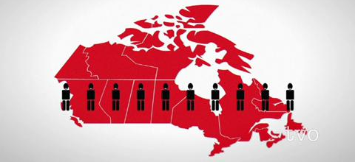
Liberté de circulation
Vous pouvez vivre et travailler dans n’importe quelle province ou n’importe quel territoire au Canada.

Slide 8
Garanties juridiques
Si vous êtes arrêté.e, vous devez être informé.e de votre droit de consulter un.e avocat.e.

Slide 9
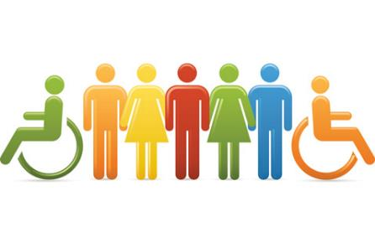
Droits à l’égalité
Vous ne pouvez pas être traité.e injustement pour des motifs liés à votre identité raciale, votre origine nationale ou ethnique, votre religion, votre sexe, votre âge, vos capacités physiques ou mentales, votre orientation sexuelle, votre situation matrimoniale ou à votre citoyenneté.

Slide 10
Langues officielles du Canada
Vous pouvez communiquer avec le gouvernement fédéral en français ou en anglais.

Slide 11
Droits à l'éducation dans la langue de la minorité
Vous pouvez faire vos études en français ou en anglais si vous répondez à certains critères (en fonction de votre histoire, de la population et de vos propres antécédents).

Slide 12
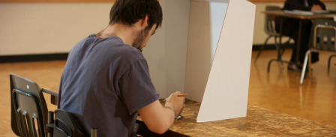
Les responsabilités en démocratie
Une responsabilité est un devoir ou une obligation. C'est quelque chose que vous devez faire pour respecter et maintenir certains droits
Il incombe à tous.tes les Canadien.ne.s de respecter et de suivre les lois qui relèvent de la Constitution.

Slide 13
Discussion
Selon vous, quels droits et responsabilités sont les plus importants et pourquoi?
Que signifie être un.e citoyen.ne responsable?
Que signifie de n’être pas un.e citoyen.ne responsable?

